Slide 1
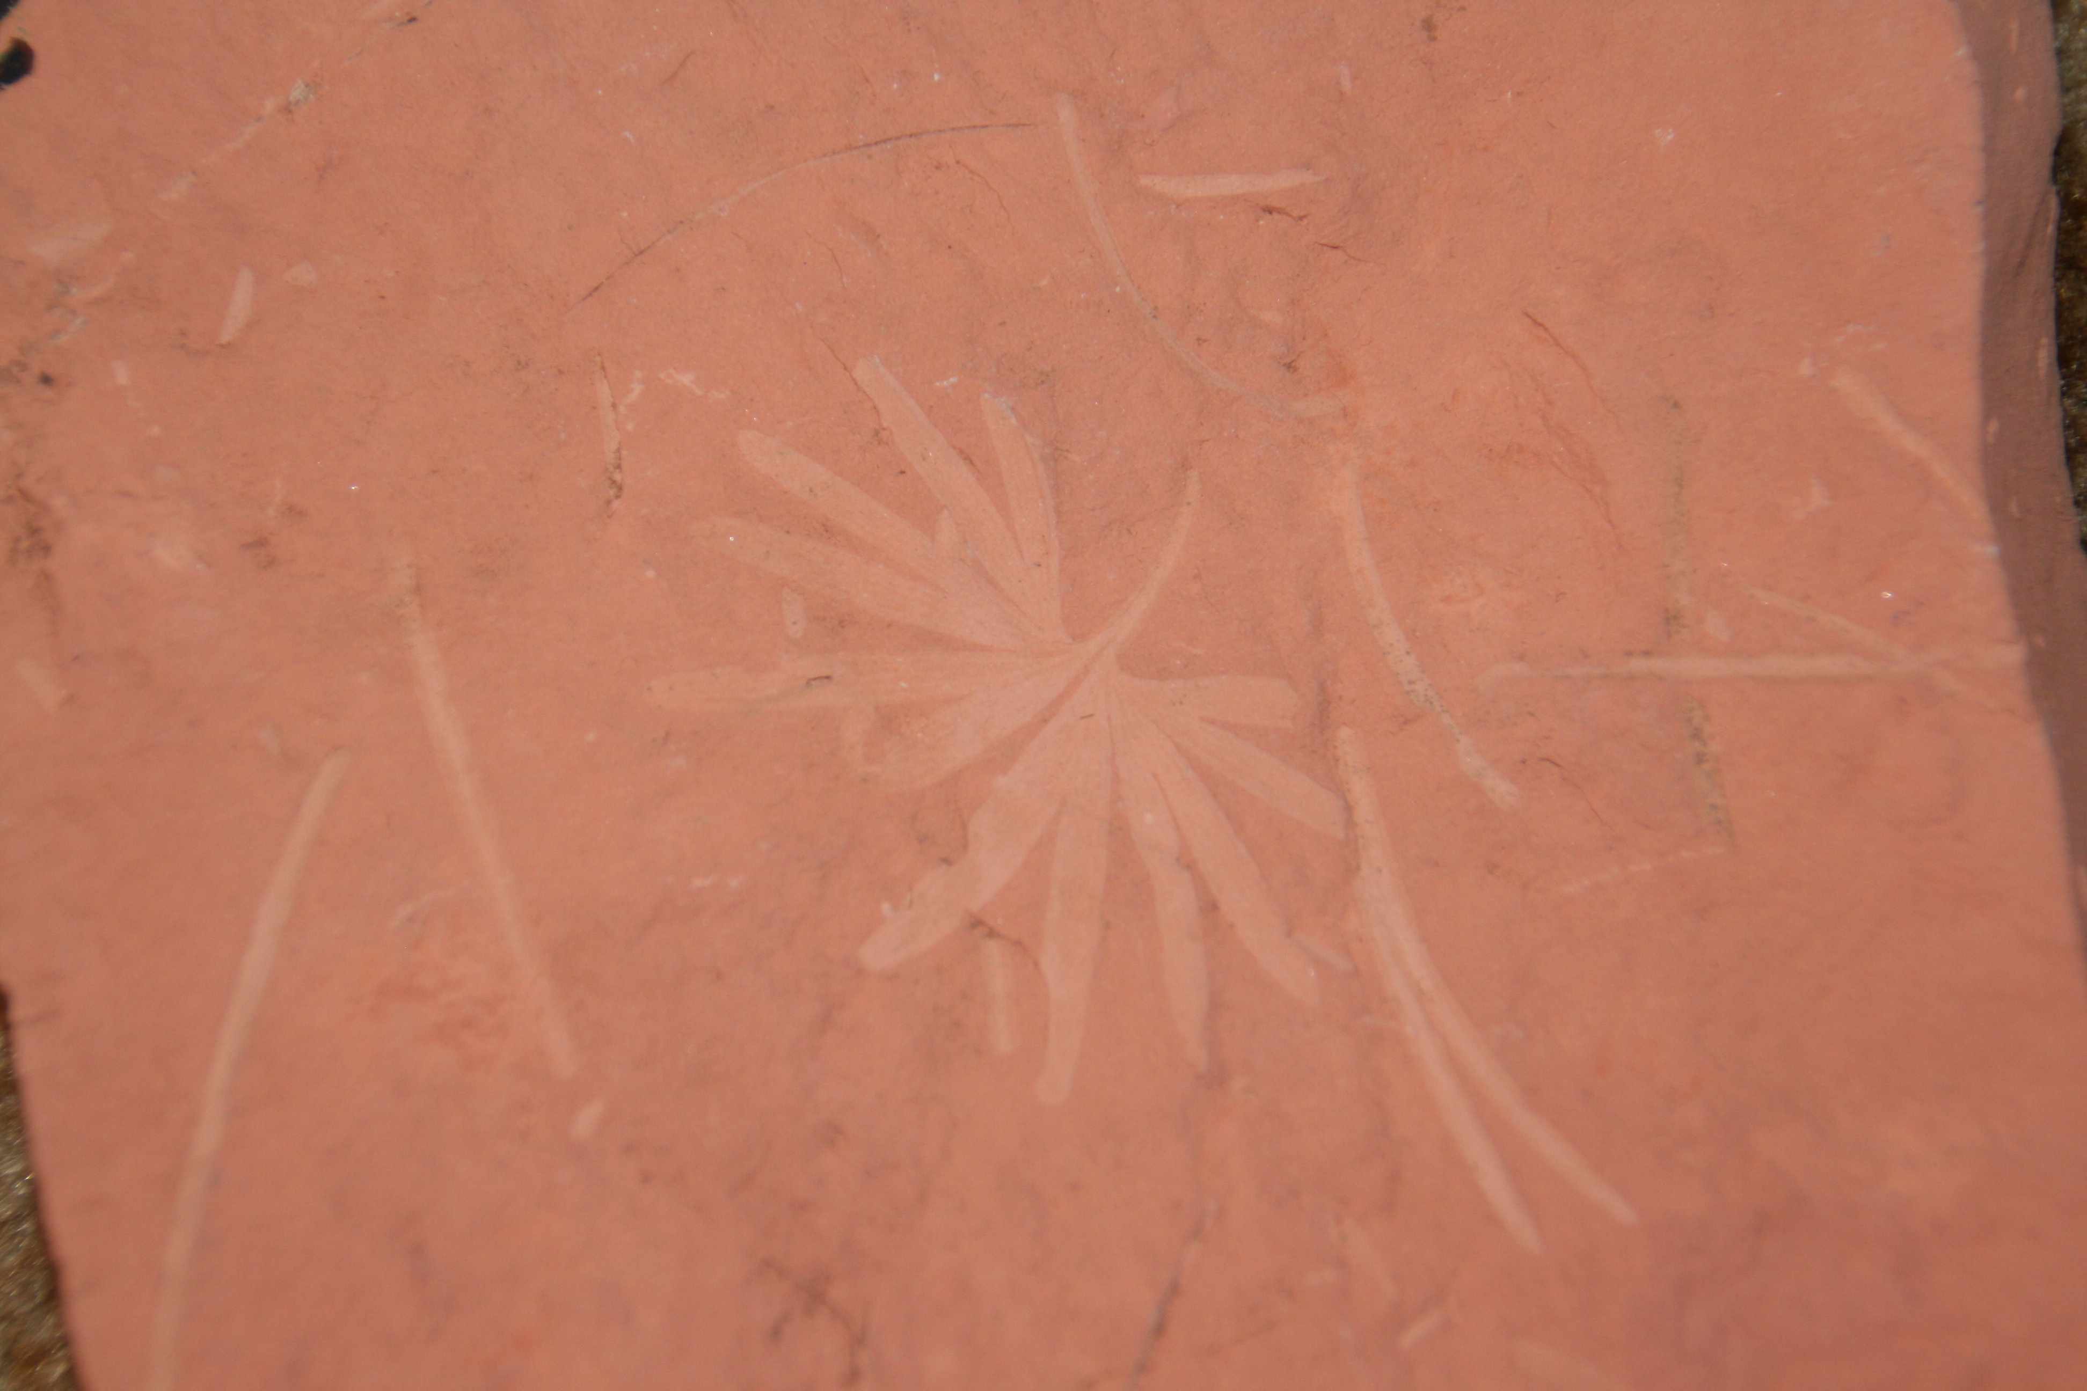
Палеореконструкция юрско-мелового
озера Черновское
Восточного Забайкалья
для школьного музея
Выполнила: С.Е. Логинова
МБОУ СОШ № 26, Ученица 6 «В» класс Руководитель: Л.Н. Чайка учитель черчения, обществознания

Slide 2
«Народ, не знающий своего прошлого, не имеет будущего»
Михаил Ломоносов

Slide 3
Таблица развития жизни на Земле
Эра, период | Продолжительность | Живая природа | Неживая природа, климат
Архейская эра (древняя жизнь) | 3,5 млрд лет | Появление сине-зеленых водорослей, фотосинтез. Гетеротрофы | Преобладание суши над океаном, минимальное количество кислорода
Протерозойская эра (ранняя жизнь) | 2,7 млрд лет | Появление червей, моллюсков, первых хордовых, почвообразование. | Суша – каменная пустыня. Накапливание кислорода в атмосфере.
Палеозойская эра включает в себя 6 периодов:
1. Кембрийский (кембрий) | 535-490 млн лет | Развитие живых организмов. | Жаркий климат. Суша пустынна.
2. Ордовикский | 490-443 млн лет | Появление позвоночных. | Затопление водой почти всех платформ.
3. Силурийский (силур) | 443-418 млн лет | Выход растений на сушу. Развитие кораллов, трилобитов. | Движения земной коры с образование гор. Моря преобладают над сушей. Климат разнообразен.
4. Девонский (девон) | 418-360 млн лет | Появление грибов, кистеперых рыб. | Образование межгорных впадин. Преобладание сухого климата.
5. Каменноугольный (карбон) | 360-295 млн лет | Появление первых земноводных. | Опускание материков с затоплением территорий и возникновением болот. В атмосфере много кислорода СО2
6. Пермский (пермь) | 295-251 млн лет | Вымирание трилобитов и большинства земноводных. Начало развития пресмыкающихся и насекомых. | Вулканическая активность. Жаркий климат.
Мезозойская эра включает в себя 3 периода:
1. Триасовый (триас) | 251-200 млн лет | Развитие голосеменных. Первые млекопитающие и костные рыбы. | Вулканическая активность. Теплый и резко континентальный климат.
2. Юрский (юра) | 200-145 млн лет | Появление покрытосеменных. Распространение пресмыкающихся, появление первоптицы. | Мягкий и теплый климат.
3. Меловой (мел) | 145-60 млн лет | Появление птиц, высших млекопитающих. | Теплый климат с последующим похолоданием.
Кайнозойская эра включает в себя 3 периода:
1. Нижнетретичный (палеоген) | 65-23 млн лет | Расцвет покрытосеменных. Развитие насекомых, появление лемуров. | Мягкий климат с выделением климатических зон.
2. Верхнетретичный (неоген) | 23-1,8 млн лет | Появление древних людей. | Сухой климат.
3. Четвертичный или антропоген (развитие человека) | 1,8-0 млн лет | Появление человека. | Похолодание.

Slide 4
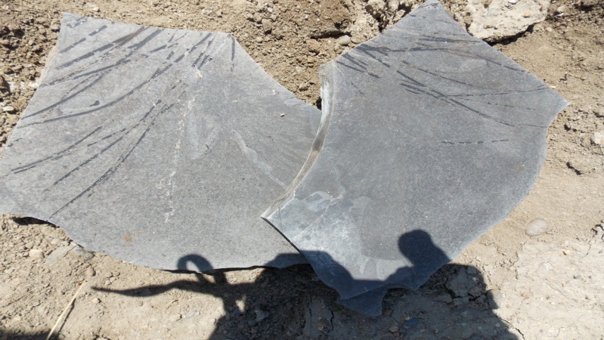
Палеонтология (от др.-греч. παλαιοντολογία) — наука о древних организмах, существовавших в прошлые геологические периоды и сохранившихся в виде ископаемых останков, а также следов их жизнедеятельности.
ПАЛЕОНТОЛОГИЯ - это биологическая наука,
изучающая жизнь прошедших геологических эпох, она предоставляет возможность познакомиться поближе с красотой родного края и нашей планеты, через палеореконструкцию далекого прошлого.
Палеонтоло́гия является составной частью двух основных наук: биологии и геологии. В биологии она объясняет возникновение жизни и ее продолжительность на протяжении всей истории Земли. В геологии она позволяет определять относительный возраст горных пород и воспроизводить палеореконструкции ландшафтов и древней жизни на Земле.

Slide 5
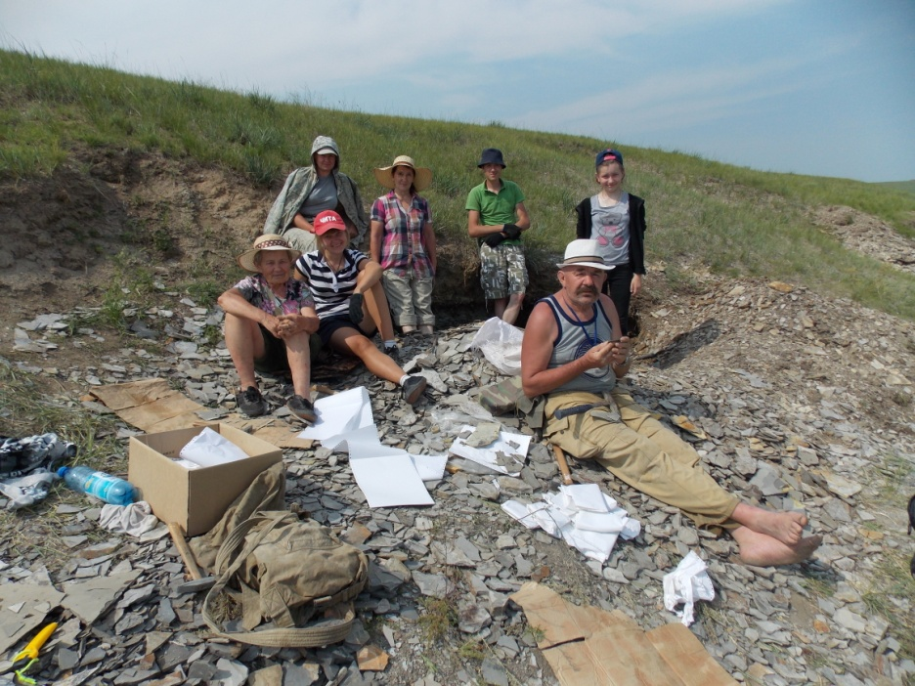
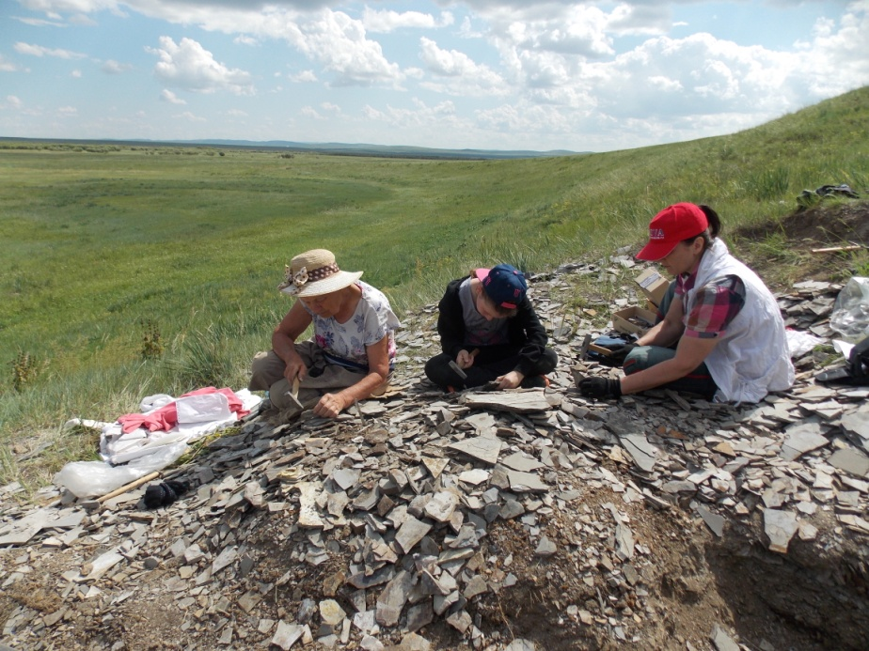
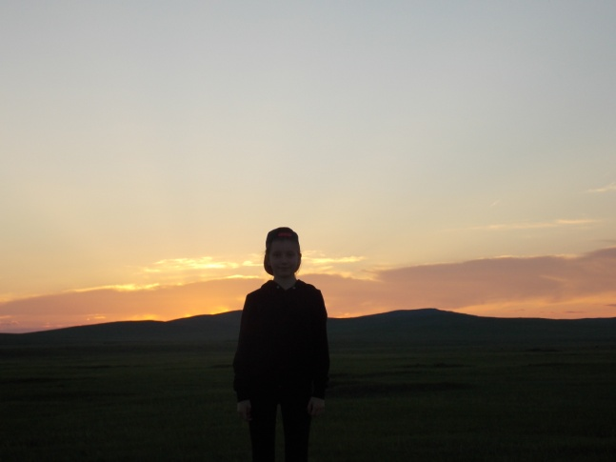
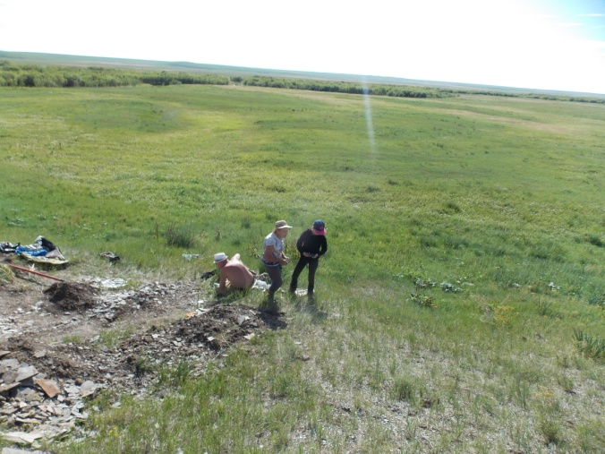
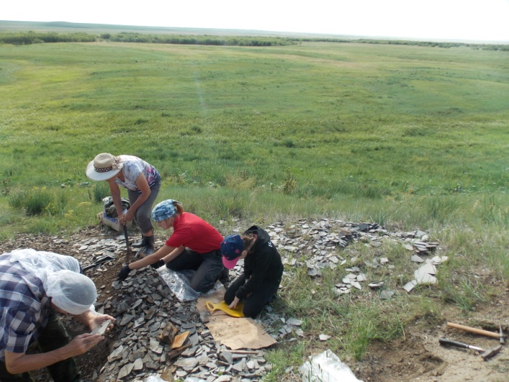
Экспедиция: лето 2016г.

Slide 6

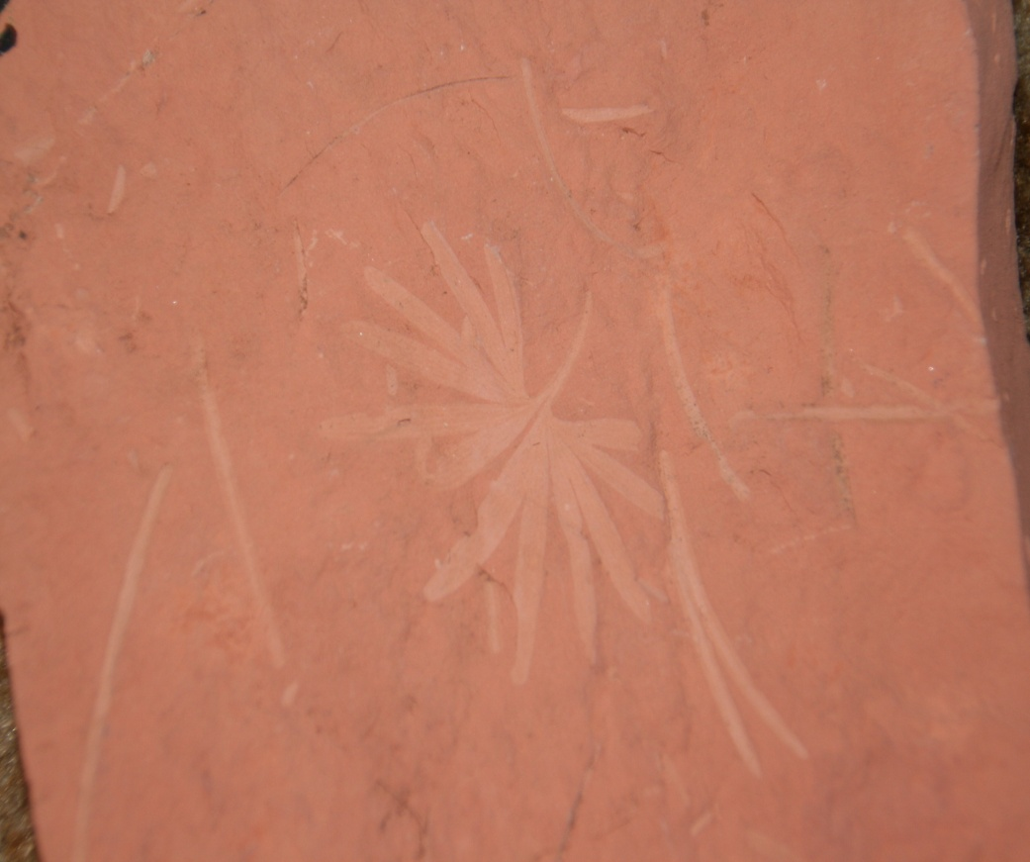
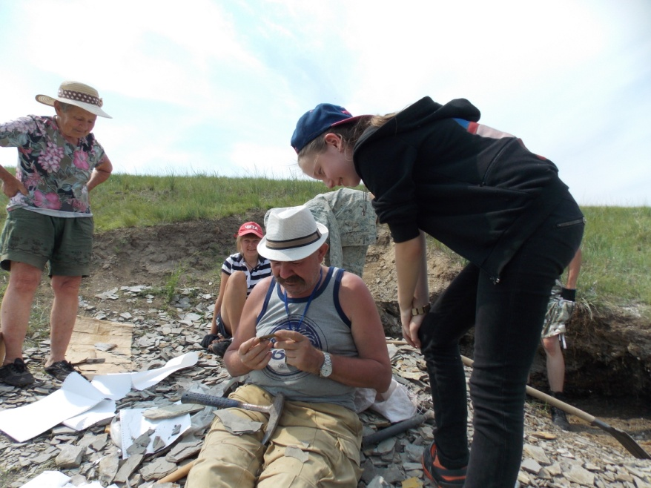
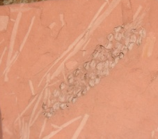
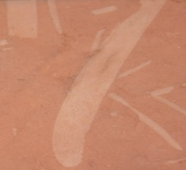
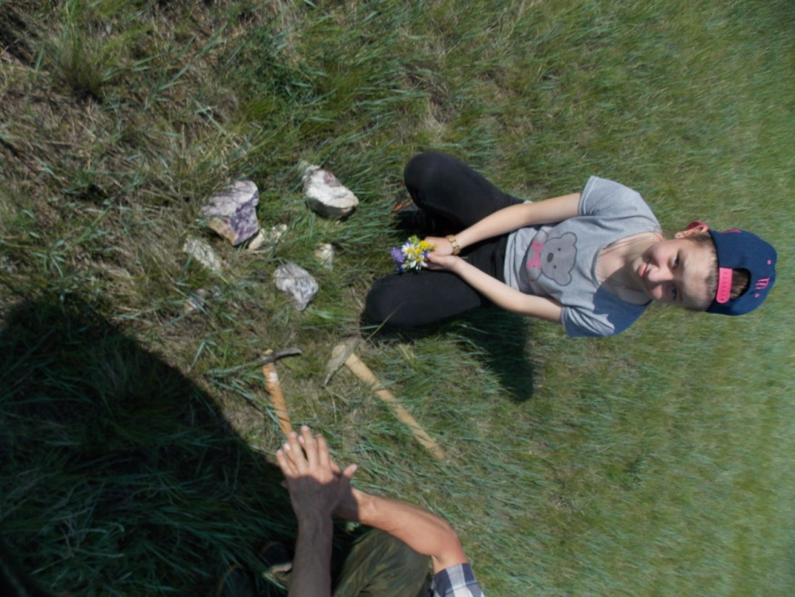
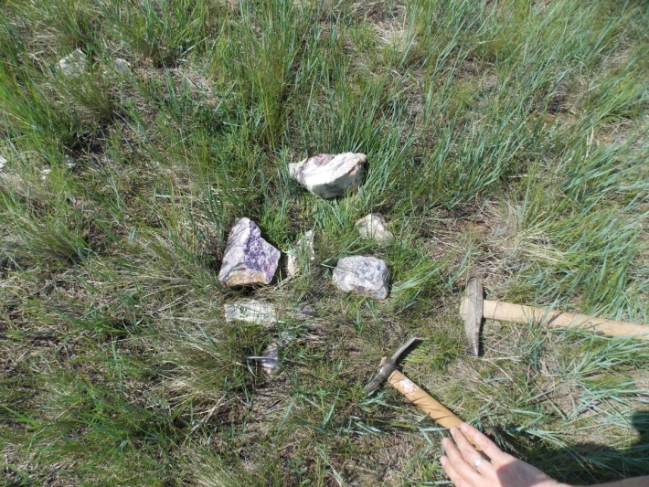
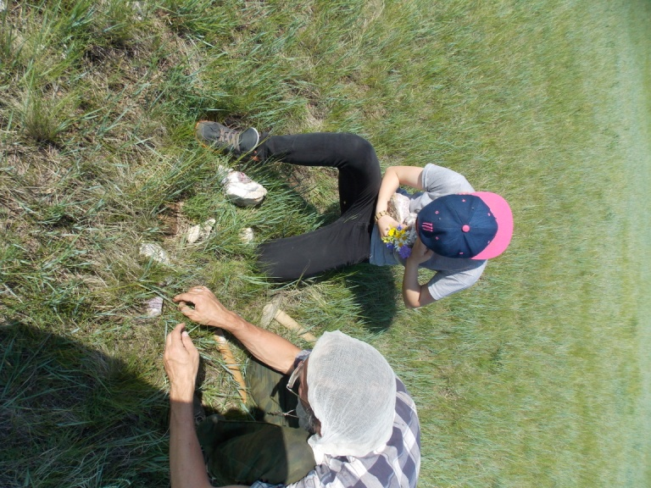
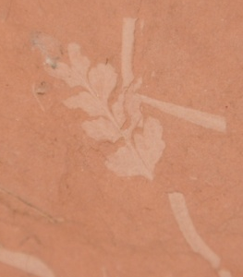

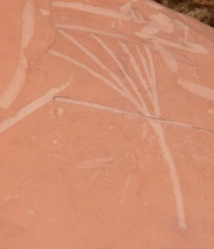
Находки!!! В экспедиции

Slide 7
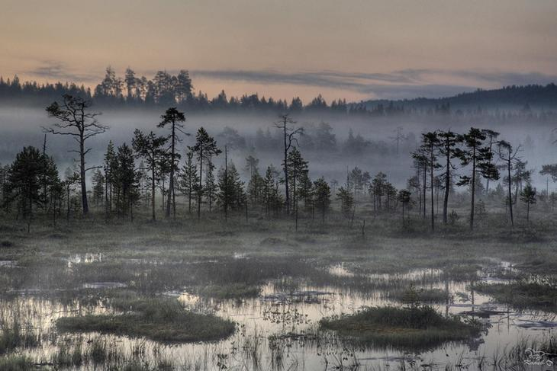
Цель исследования:
Воссоздание палеореконструкции юрско-мелового озера Черновское Восточного
Забайкалья для школьного музея.
Задачи:
Найти литературу, документы, материалы интернет ресурсов, изучающих представителей флоры и фауны юрского периода эпохи мезозоя.
Изучить образцы органических остатков, добытых в экспедиции Черновского палеоозера.
Составить коллекцию палеонтологических находок, состоящих из представителей флоры и фауны юрского периода эпохи мезозоя Черновского палеоозера.
Воспроизвести палеореконструкцию Черновского озера.

Slide 8
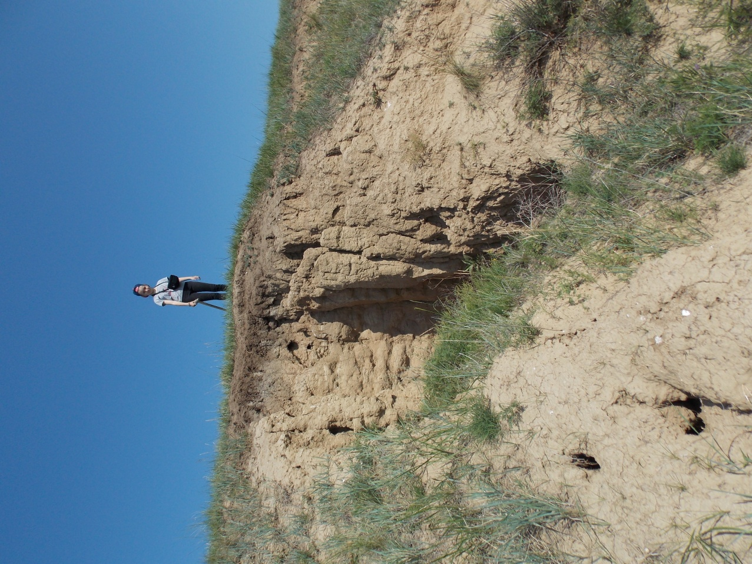
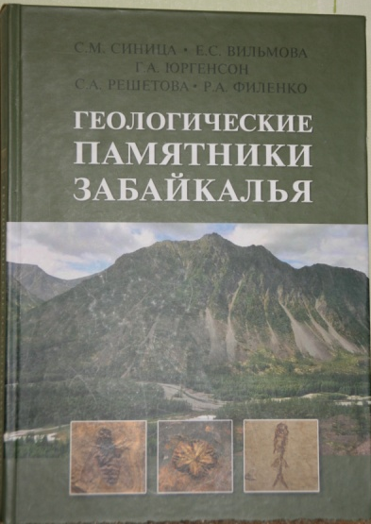
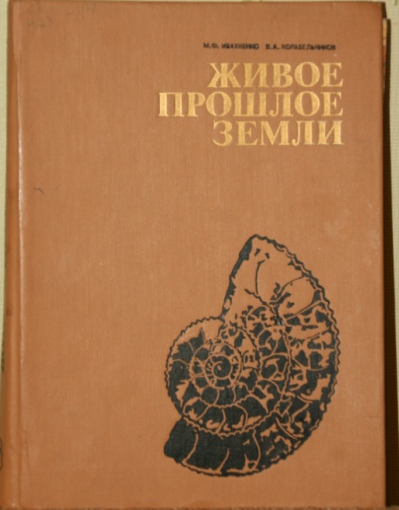
Методы исследования: теоретический анализ литературы, документов, материалов интернет ресурсов; обобщение, конспектирование; палеонтологический и геологический методы (можно установить относительный возраст земных слоев (используя геохронологическую таблицу); геологический маршрут (заключается в исследовании залегающих горных пород на местности); составление карты отложений (мест или точек) исследования; изучение и анализ экспонатов, добытых в экспедиции; описание и составление коллекции.

Slide 9
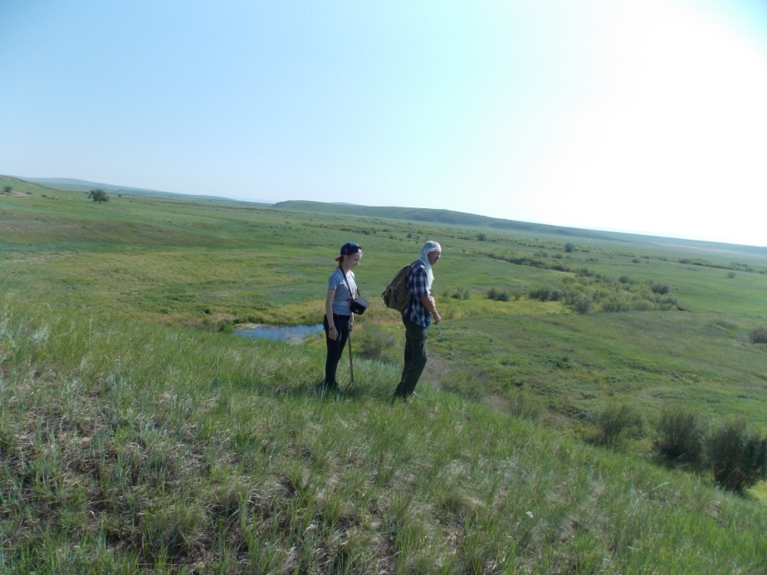
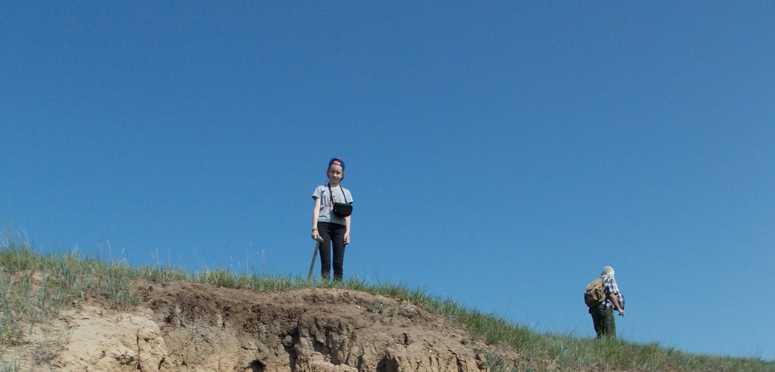
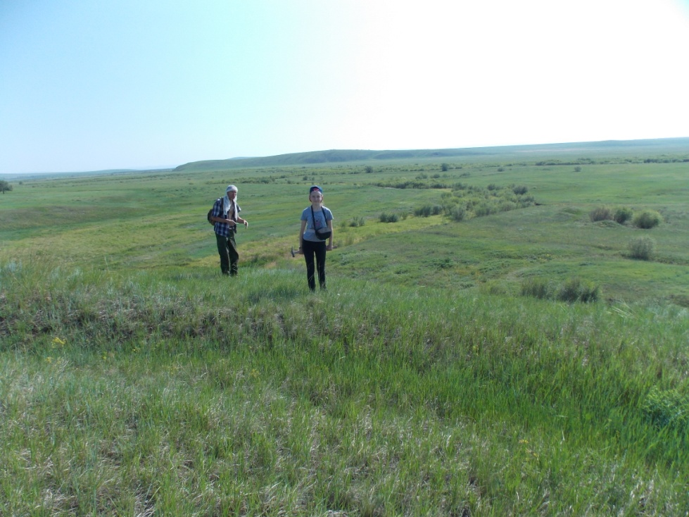
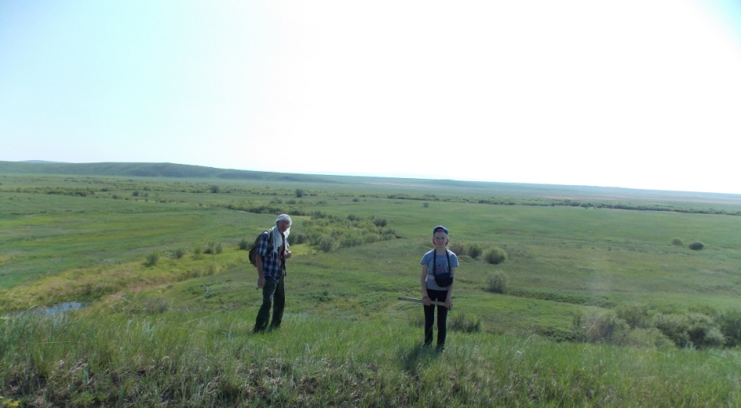
Геологический маршрут

Slide 10
Составлена карта мест или точек исследования
15
31 пара шагов
95 пар шагов
95 пар шагов
14
66 пар шагов
66 пар шагов
1
1
50 пар шагов
50 пар шагов
6
6
45 пар шагов
3
45 пар шагов
3

Slide 11
Реконструируется проточное озеро в межгорной впадине, вытянутое на 10-12 км в длину и 3-5 км в ширину.
Северо-западный берег озера был более крутой, чередовался возвышенностями, на которых росли деревья. Береговые отмели зарастали хвощами, выше шли папоротники и кустарники, переходя постепенно в гинкгово-хвойный лес. За лесом возвышались горы, более высокие, чем современные.
3-5 км
10-12 км

Slide 12
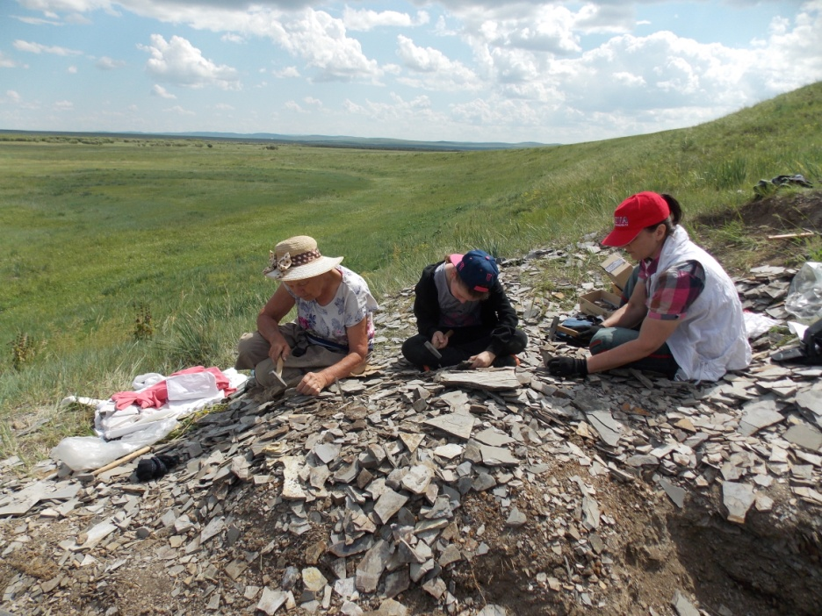

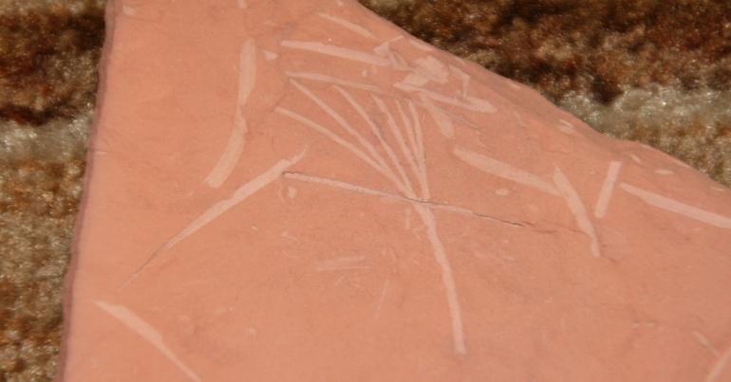


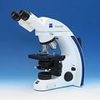
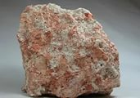
В экспедиции

Slide 13
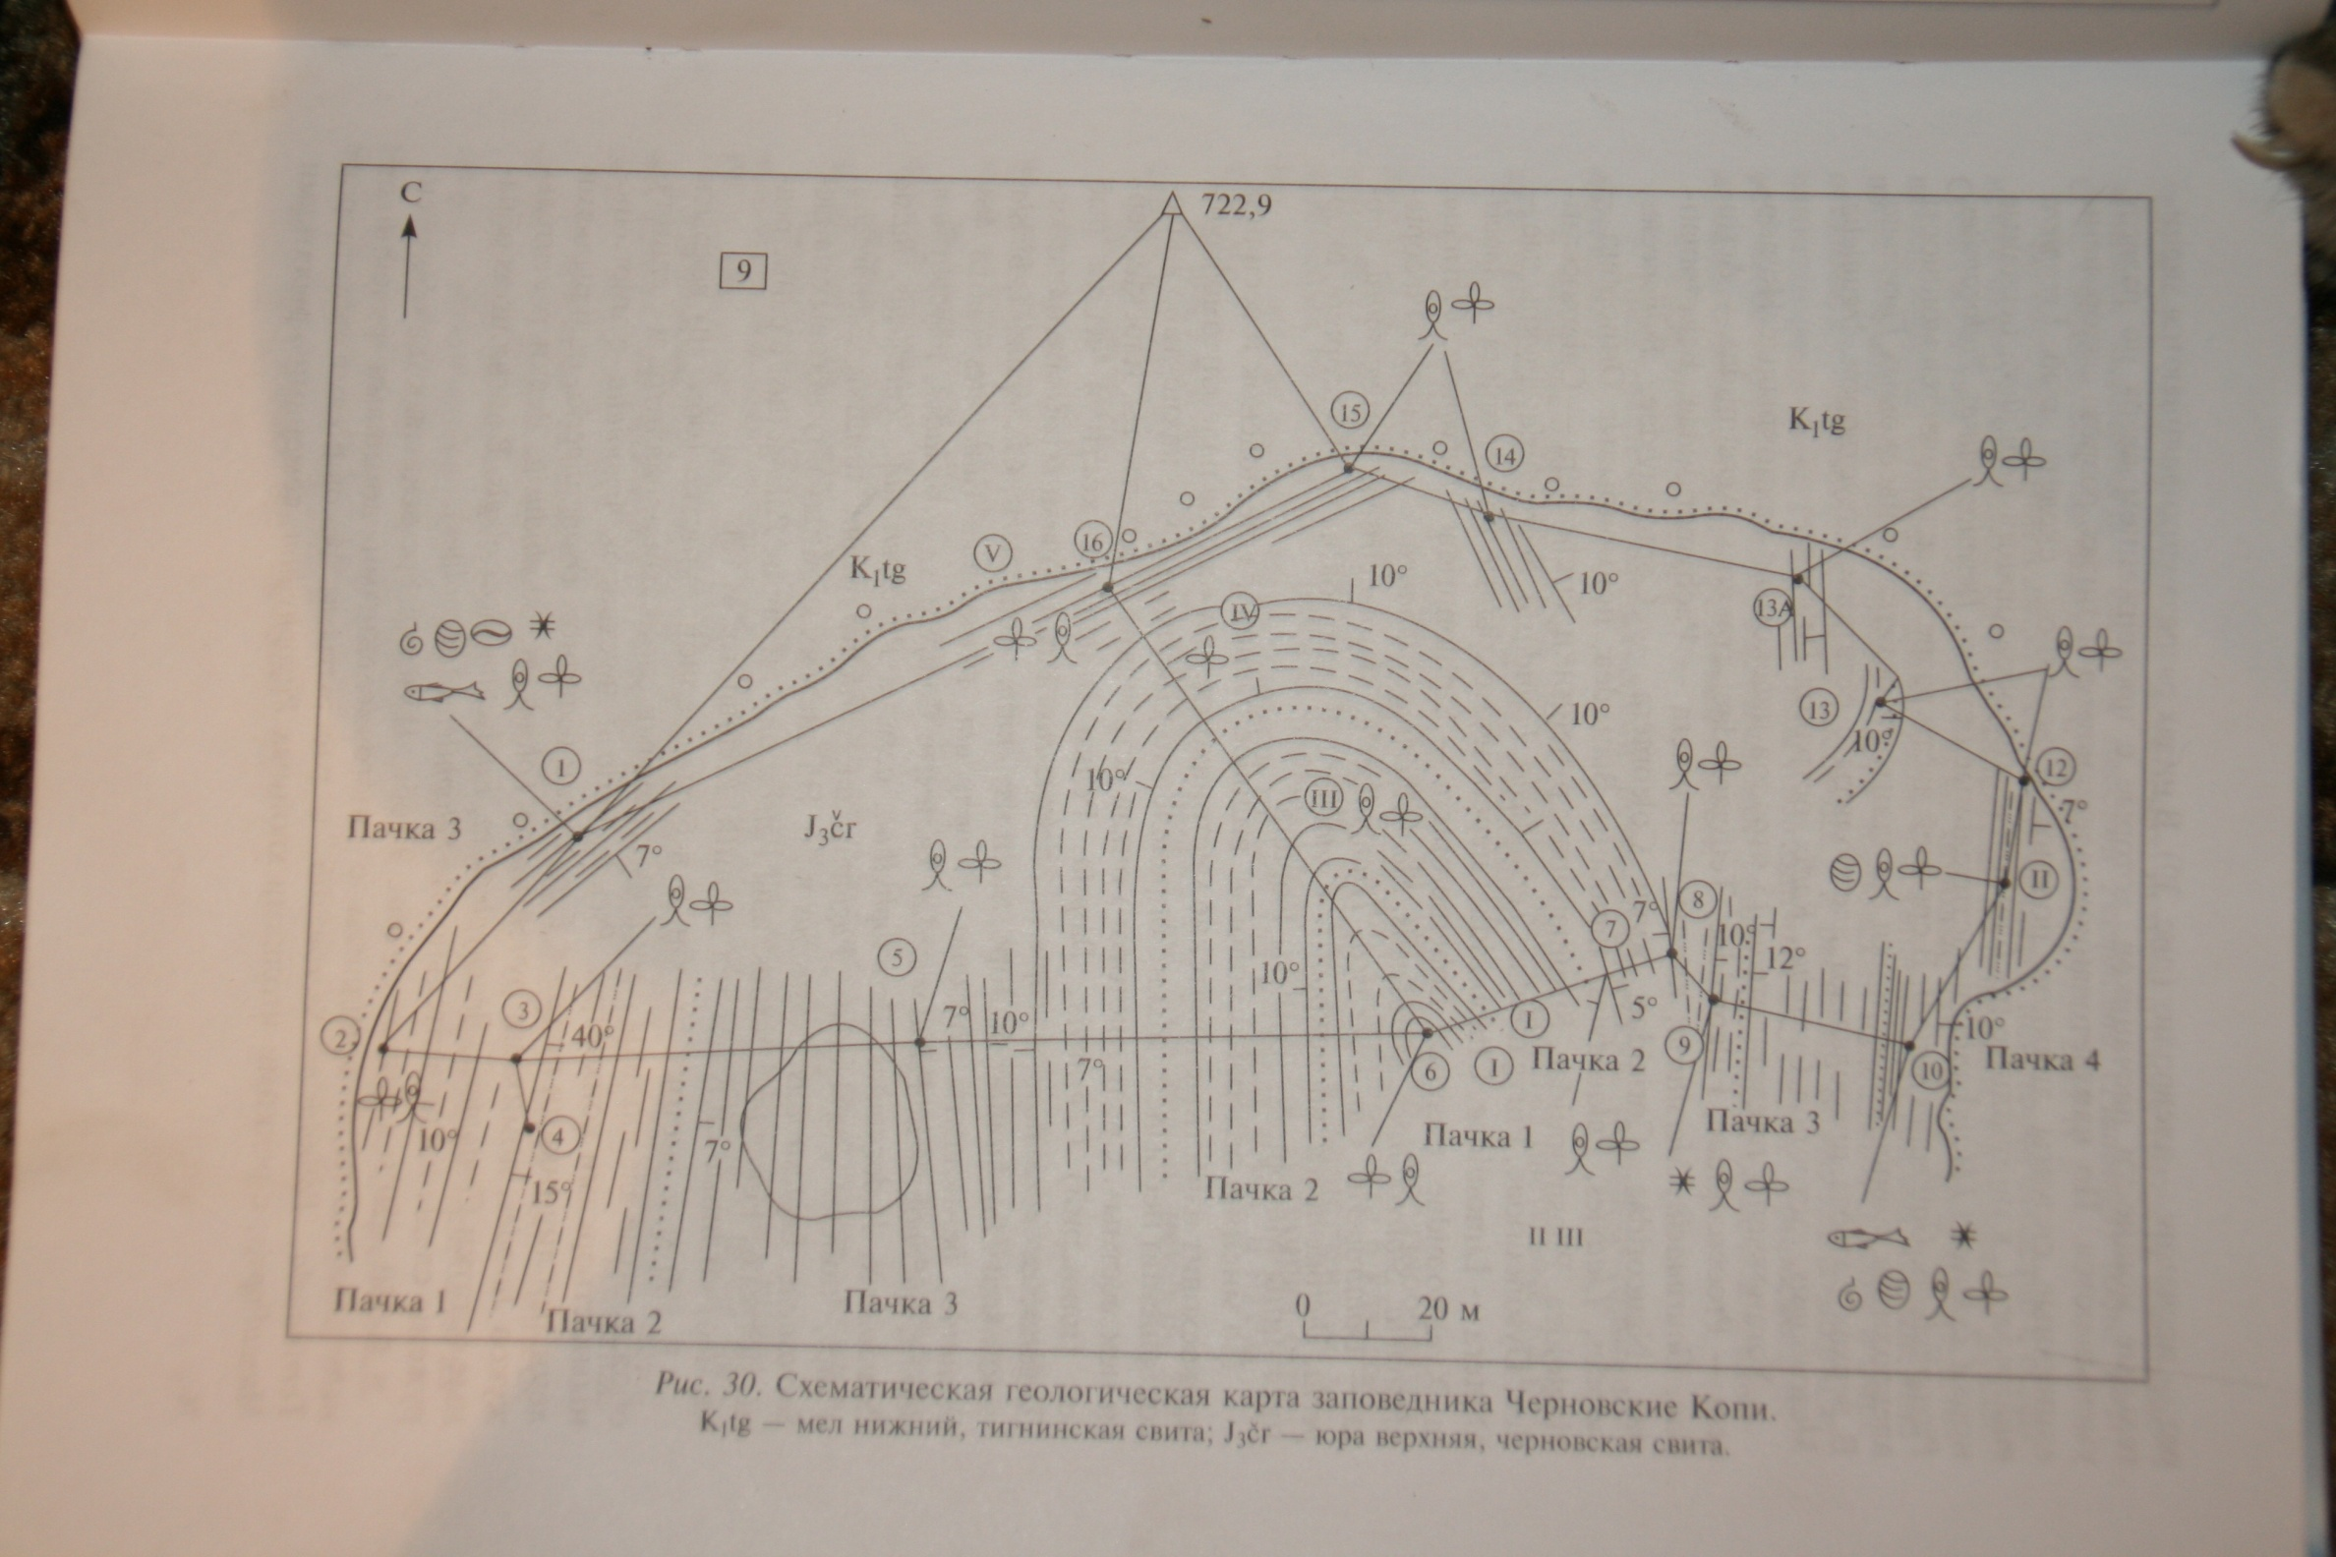
В точке №1 не обнаружено органических остатков.
В точке №3 найдены красные породы (песчаные алевролиты), в которых определяются органические остатки флоры и фауны.
В точке № 6 найдены экспонаты, с отпечатками органических остатков флоры, листьев папоротников.
15
14
1
3
6
Схематическая геологическая карта заповедника Черновские Копи

Slide 14

План исследования
Год | Этапы | Время | Содержание | Планируемый результат
2016г. | I этап: Подготовительный | Июль-август 2016г. | Определение темы, цели, задач и методов исследования; | Напечатана статья в сборнике материалов IV Международной научно-практической конференции школьников «Осенний школьный марафон», Чебоксары / Центр научного сотрудничества «Интерактив плюс», 2016, с. 27-30. Оформлена коллекция. Подготовлена работа для участия в научно – практической конференции «Юные исследователи Забайкалья» - 2017
 | II этап: Основной | Сентябрь-октябрь 2016г. | Обзор литературы, документов и Интернет-источников
 | Промежуточный этап: | Сентябрь-октябрь 2016г. | Подготовка статьи к печати в сборнике материалов IV Международной научно-практической конференции школьников «Осенний школьный марафон»
2016- 2017гг. | III этап: Заключительный | Ноябрь- декабрь 2016г. | Обобщение всего материала, составление текста исследования; обоснование вывода; подготовка к школьному этапу конференции.
 | Практическая часть | Июль -декабрь | Сбор экспонатов, оформление коллекции, описание, этикетирование, составление словаря.
 | IV этап: | Январь 2017г. | Подготовка работы для участия в научно – практической конференции «Юные исследователи Забайкалья» - 2017

Slide 15
Теоретическая значимость заключается в изучении климатических условий, ландшафта, флоры и фауны

Slide 16

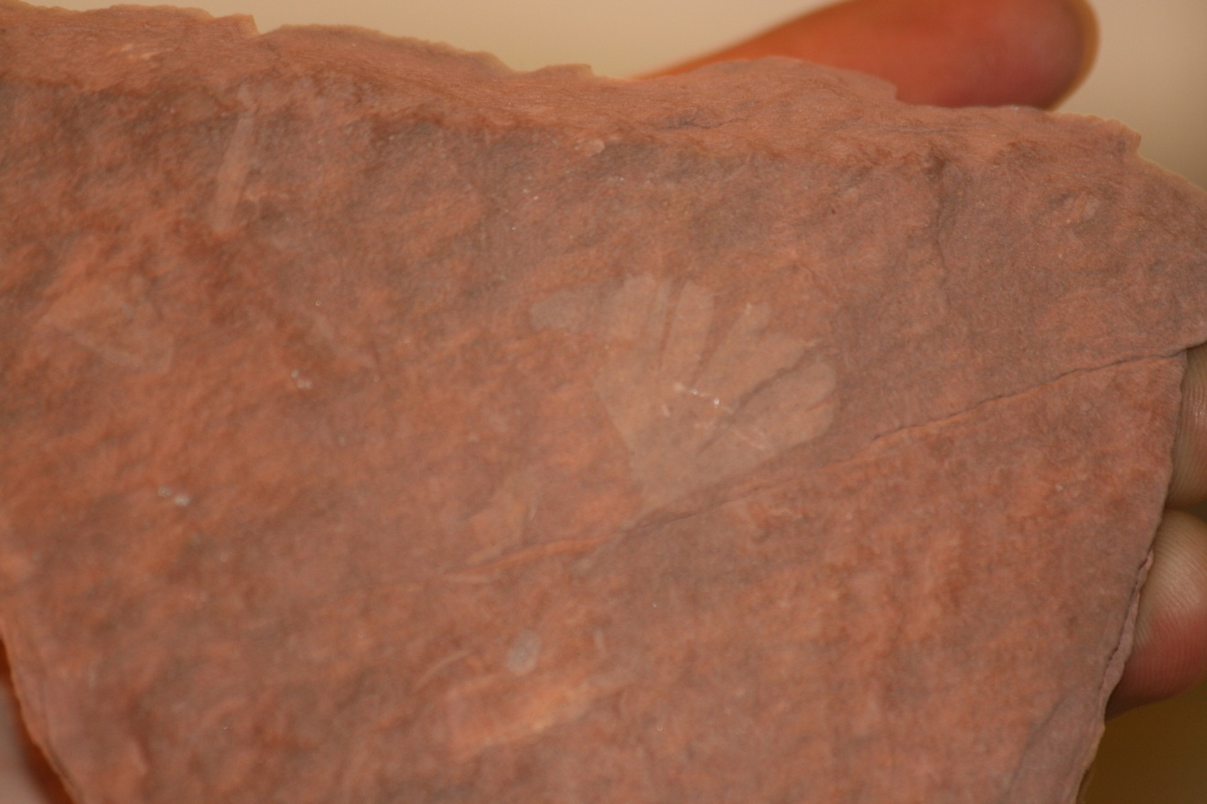
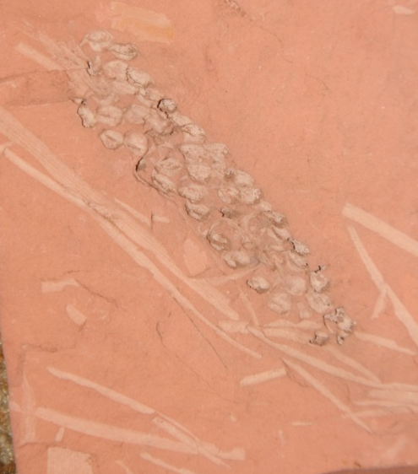
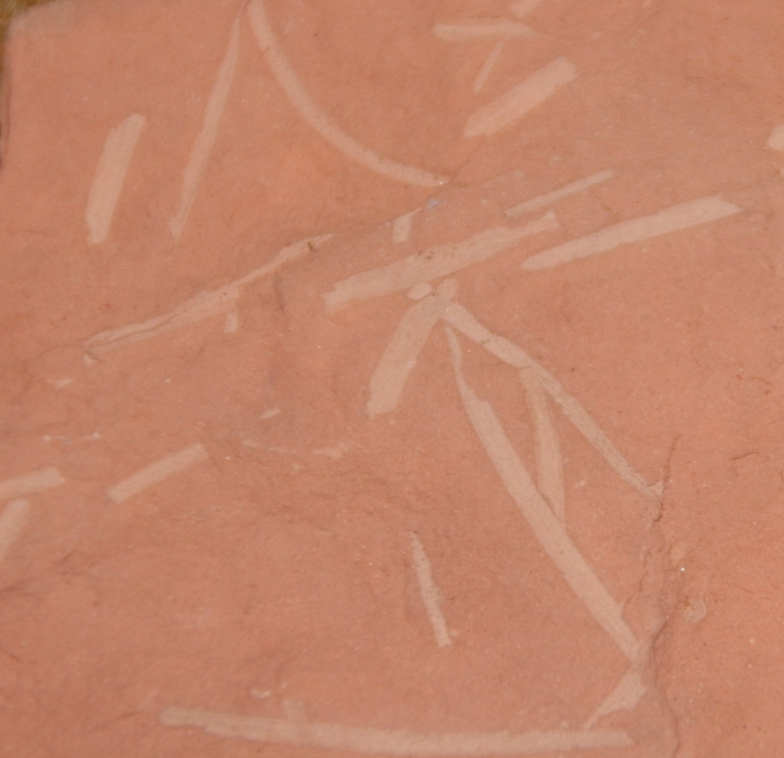
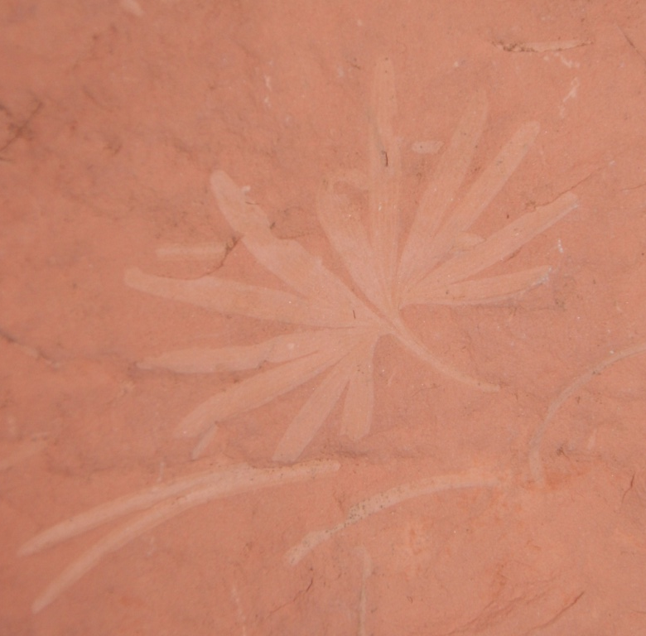
Практическая значимость: найдены древние ископаемые органические остатки эпохи мезозоя

Slide 17
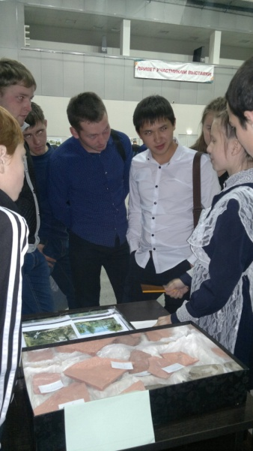
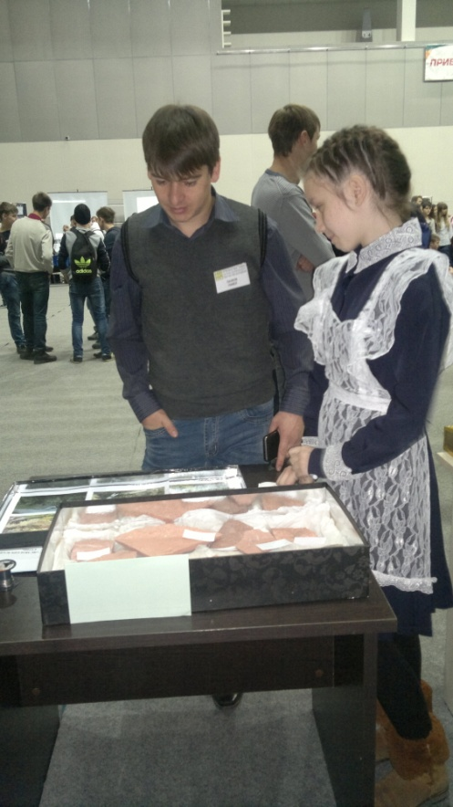
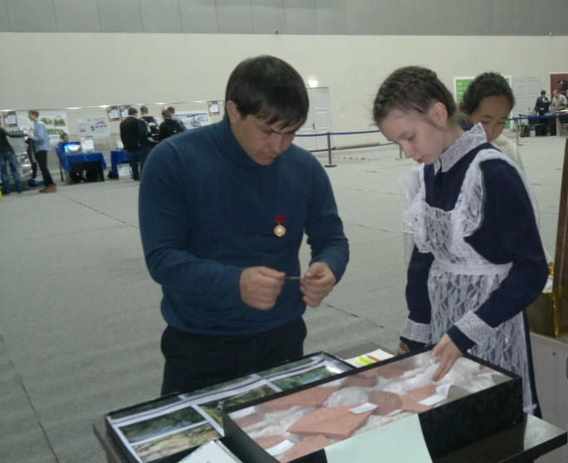
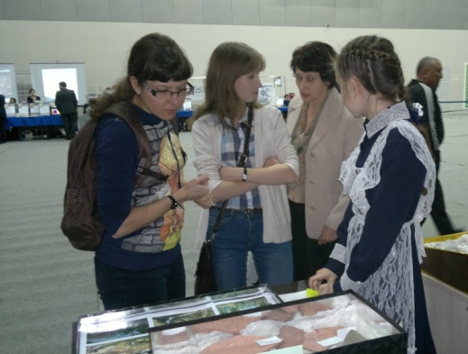
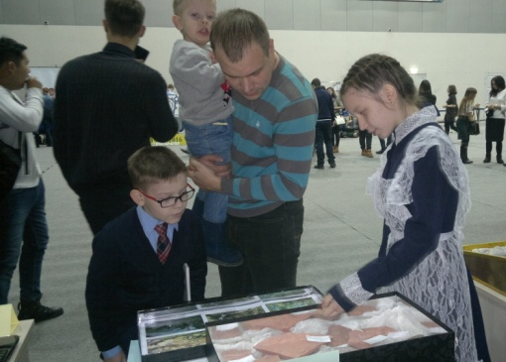
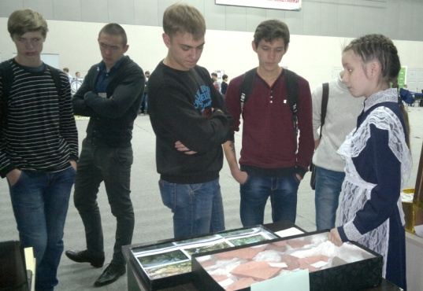
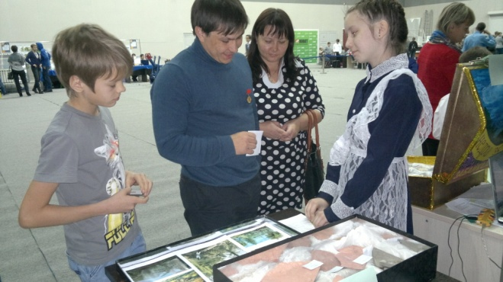
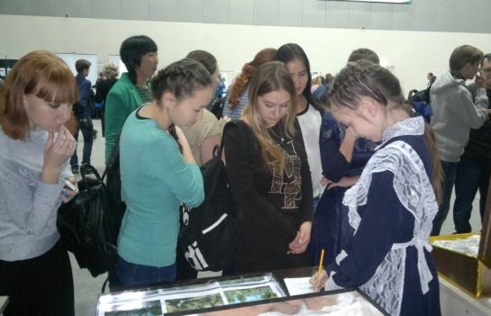
Проведены экскурсии

Slide 18
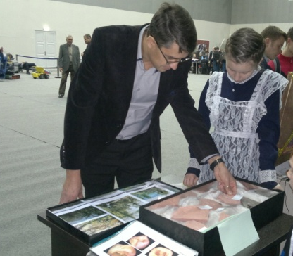
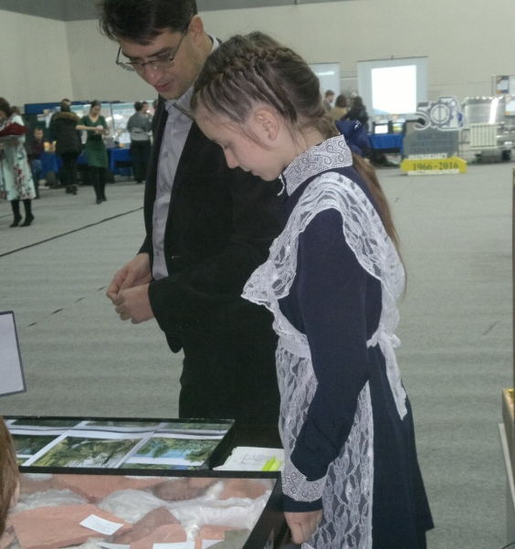
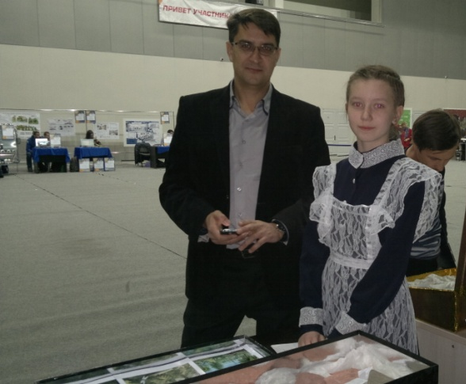
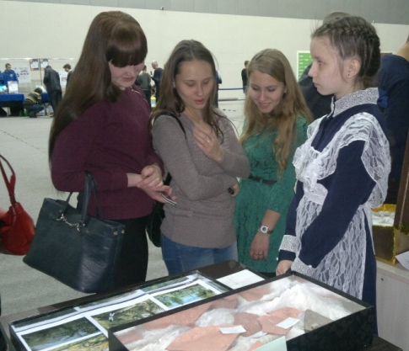
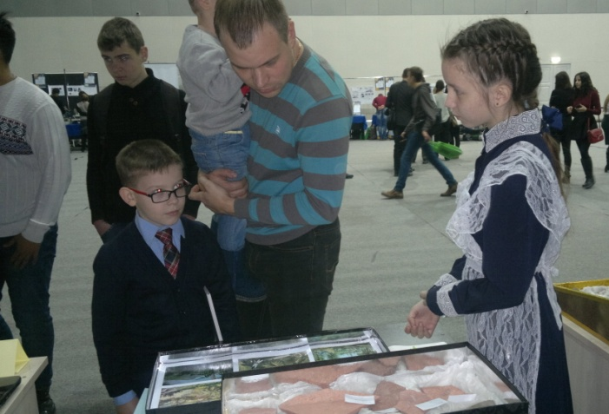
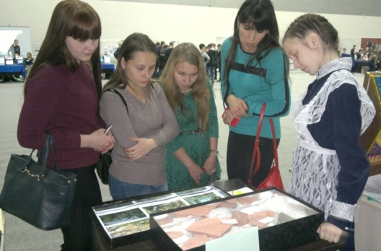
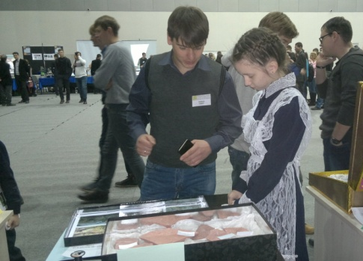
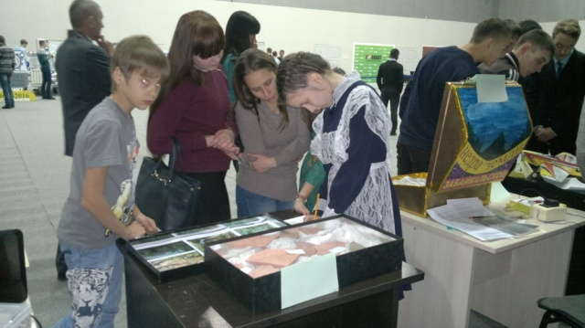
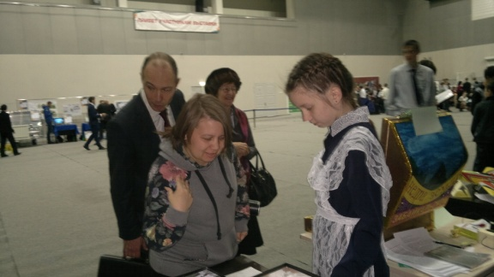
Проведены экскурсии

Slide 19









Проведены экскурсии

Slide 20






Проведены экскурсии

Slide 21

Новизна: в нашем школьном музее не было палеореконструкции озера Черновское, эпохи мезозоя юрского периода (145-150 млн. лет назад), времени расцвета динозавров и исполинских ящеров. Поэтому довольно сложно было изучать вопросы, связанные с древнейшим прошлым нашего края. Собранная коллекция экспонатов флоры юрско-мелового периода Забайкальского края, является наглядным материалом для изучения вышеперечисленных вопросов и дает возможность познакомиться поближе с красотой родного края в далеком прошлом.

Slide 22

Выводы:
1. Проанализированы литература, документы, материалы интернет ресурсов, изучающие представителей флоры и фауны юрского периода эпохи мезозоя. . 2. Изучены образцы органических остатков, добытые в экспедиции на Красной горке, Черновского палеоозера.
3. Собрана коллекция палеонтологических находок, состоящих из представителей флоры и фауны юрского периода эпохи мезозоя Черновского палеоозера, проведены экскурсии.
4. Воспроизведена палеореконструкция Черновского озера эпохи мезозоя.

Slide 23
Палеореконструкция Черновского озера

Slide 24







Экспонаты

Slide 25
Спасибо
за внимание!

Slide 26




В экспедиции (август 2016г.)

